Slide 1
ỦY BAN NHÂN DÂN QUẬN 8
TRƯỜNG TIỂU HỌC NGUYỄN TRUNG NGẠN
MÔN:TOÁN LỚP 2

Slide 3
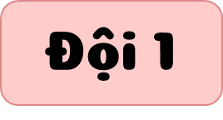
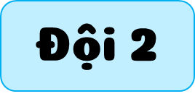
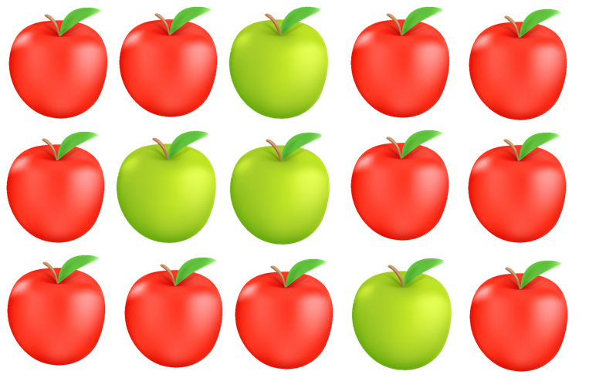
1
69
21
69 - 21 =
48
-
48
2
15
4
11
Viết phép tính trừ để tìm số quả táo màu đỏ
15 - 4 = 11
-

Slide 4
Bài 4

Slide 6
Viết phép tính trừ để tìm số quả táo màu đỏ
15
4
11
15 – 4 = 11
-
15
–
4
=
11
15
Số bị trừ
–
4
Số trừ
Số bị trừ
Số trừ
Hiệu
11
Hiệu

Slide 8
1
Gọi tên các thành phần của phép tính
10 – 4 = 6
49
7
42
–
95 – 10 = 85

Slide 9
1
Gọi tên các thành phần của phép tính
10
– =
6
4
Số bị trừ
Số trừ
Hiệu
95
– =
85
10
Số bị trừ
Số trừ
Hiệu

Slide 10
1
Gọi tên các thành phần của phép tính
15
Số bị trừ
–
4
Số trừ
11
Hiệu

Slide 11
2
Tính hiệu của hai số
🡪 Thực hiện phép tính trừ
a. 9 và 5
b. 50 và 20
c. 62 và 0

Slide 12
Có mấy cách viết phép tính trừ
Ví dụ: Tính hiệu của hai số
a. 9 và 5
Hàng ngang
Đặt tính
9
5
9 – 5
–

Slide 13
2
Tính hiệu của hai số
a. 9 và 5
9 – 5 = 4
9
5
4
–
Số bị trừ
Số trừ
Số bị trừ
Số trừ
Hiệu
Hiệu

Slide 14
2
Tính hiệu của hai số
b. 50 và 20
50 – 20 = 30
50
20
30
–
Số bị trừ
Số trừ
Số bị trừ
Số trừ
Hiệu
Hiệu

Slide 15
2
Tính hiệu của hai số
c. 62 và 0
62 – 0 = 62
62
0
62
–
Số bị trừ
Số trừ
Số bị trừ
Số trừ
Hiệu
Hiệu

Slide 17
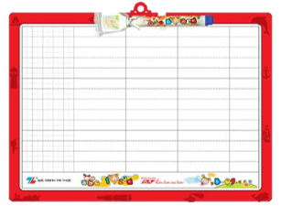
1
Đặt tính rồi tính hiệu.
a. Số bị trừ là 63, số trừ là 20.
63
20
Số bị trừ
–
Số trừ
43
Hiệu
Làm vào bảng con

Slide 18
1
Đặt tính rồi tính hiệu.
b. Số bị trừ là 35, số trừ là 15.
35
15
Số bị trừ
–
Số trừ
20
Hiệu
Làm vào bảng con

Slide 19
1
Đặt tính rồi tính hiệu.
c. Số bị trừ là 78, số trừ là 52.
78
52
Số bị trừ
–
Số trừ
26
Hiệu
Làm vào bảng con

Slide 20
1
Đặt tính rồi tính hiệu.
d. Số bị trừ là 97, số trừ là 6.
97
6
Số bị trừ
–
Số trừ
81
Hiệu
Làm vào bảng con

Slide 21
2
Tính nhẩm
2 + 8
10 – 8
10 – 2
86 + 0
89 – 9
89 – 0
30 + 50
80 – 50
80 – 30

Slide 22
2 + 8 =
10 – 8 =
10 – 2 =
10
30 + 50 =
80 – 50 =
80 – 30 =
80
2
2
30
8
50
Truyeàn ñieän
86 + 0 =
89 – 9 =
89 – 0 =
86
80
89
Hoan hô các bạn
thật tuyệt vời!

Slide 23
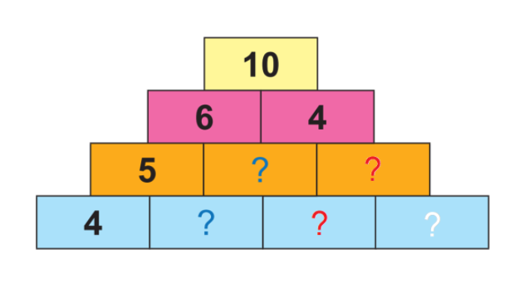
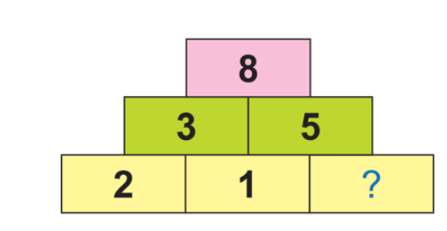
3
Số?
a)
b)

Slide 24
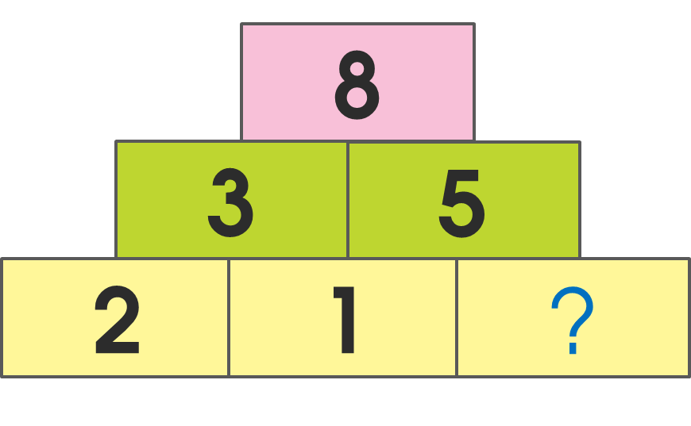
3
Số?
3
2
8
3
a)
5
1
1
4
5
?
4

Slide 25
3
Số?
10
b)
6
4
5
?
?
1
3
4
?
?
?
1
0
3

Slide 26
4
Số?
Mẫu:
30
70
70
30
?
40
40
?

Slide 27
4
Số?
50
60
20
?
?
40
30
20
90
90
?
0

Slide 28
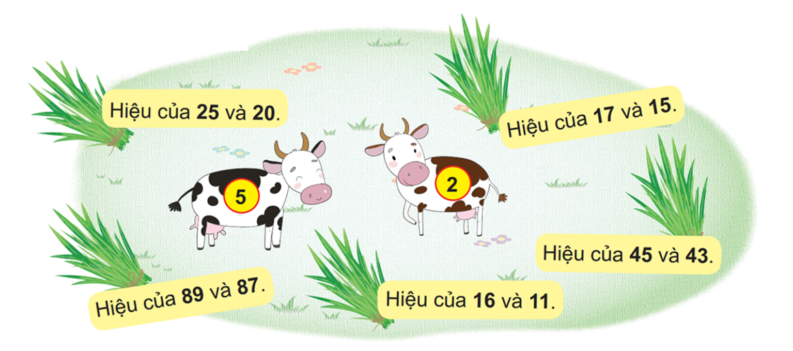
5
Tính để tìm bó cỏ cho bò

Slide 29
5
Tính để tìm bó cỏ cho bò

Slide 30
TỰ ĐÁNH GIÁ
*Nhận biết tên gọi các thành phần của phép tính trừ
*Sử dụng các kiến thức đã học để ứng dụng vào thực tế.
*Tích cực phát biểu, tham gia các hoạt động trong giờ học

